Slide 1



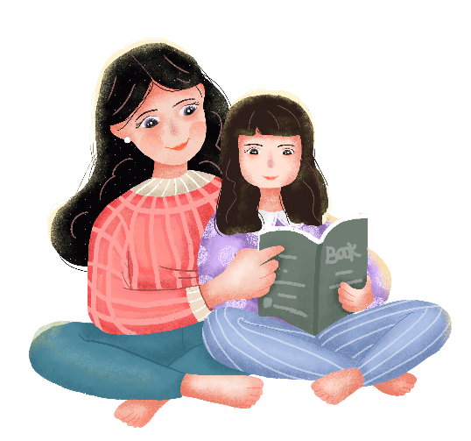



TOÁN
  Luyện tập
  Luyện tập
Trang 28

Slide 2
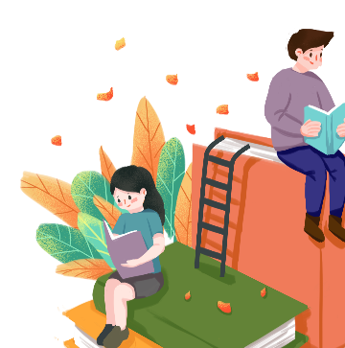

Yêu cầu cần đạt
Kiến thức
Củng cố kiến thức về tìm số trung bình cộng và vận dụng các bài toán liên quan
Kĩ năng
Tính được trung bình cộng của nhiều số.
Bước đầu biết giải toán về tìm số trung bình cộng
Phẩm chất
Tích cực, tự giác học bài, trình bày bài khoa học, sạch sẽ
Năng lực
NL tự học, NL giải quyết vấn đề và sáng tạo, NL tư duy - lập luận logic.

Slide 3

  KHỞI ĐỘNG
  KHỞI ĐỘNG

Slide 4
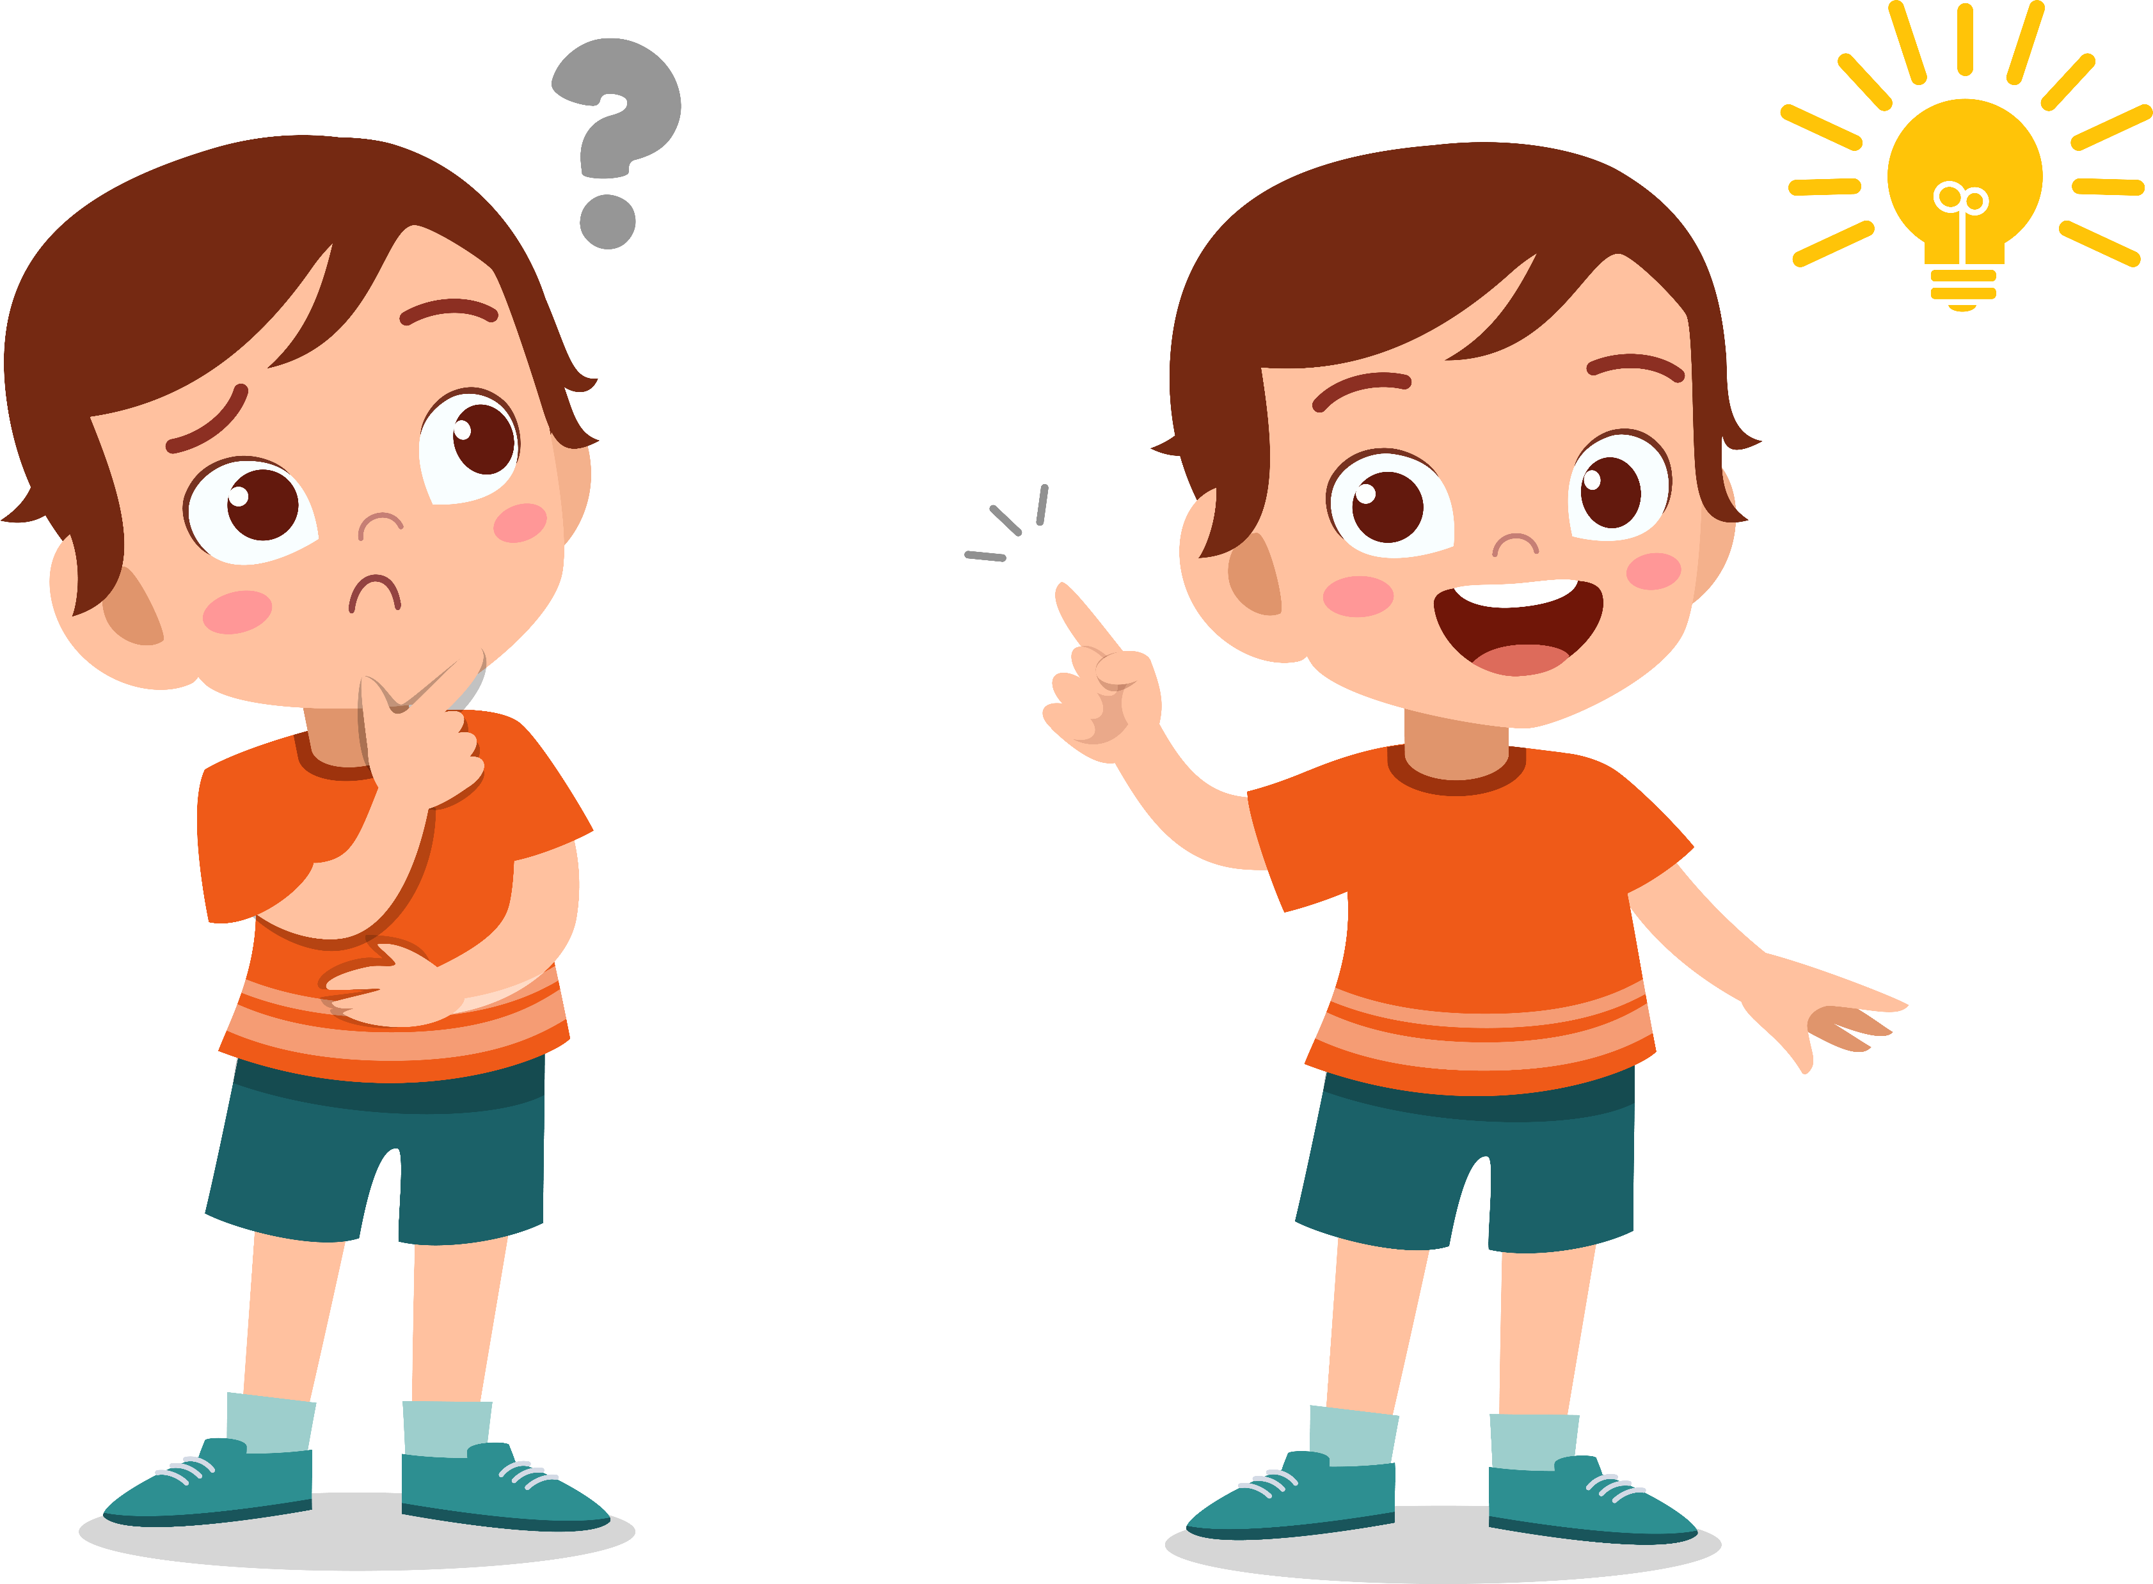
Muốn tìm số trung bình cộng của nhiều số
ta làm như thế nào?
Muốn tìm số trung bình cộng của nhiều số, ta tính tổng của các số đó, rồi chia tổng đó cho số các số hạng

Slide 5
  LUYỆN TẬP
  LUYỆN TẬP

Slide 6
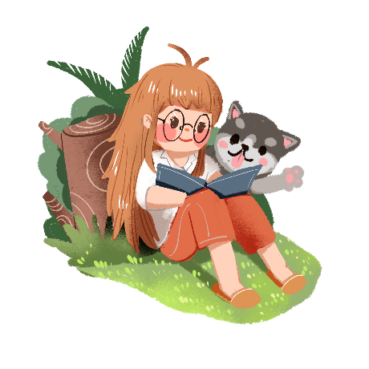
Tìm số trung bình cộng của các số sau:
a) 96; 121 và 143
(96 + 121 + 143) : 3 = 120
b) 35; 12 ; 24 ; 21 và 43
(35 + 12 + 24 + 21 + 43) : 5 = 27

Slide 7

2. Số dân của một xã trong 3 năm liền tăng thêm lần lượt là: 96 người, 82 người, 71 người. Hỏi trung bình mỗi năm số dân của xã đó tăng thêm bao nhiêu người?
Bài giải
Trung bình mỗi năm dân số xã đó tăng thêm là:
(96 + 82 + 71) : 3 = 83 (người)
Đáp số: 83 người

Slide 8
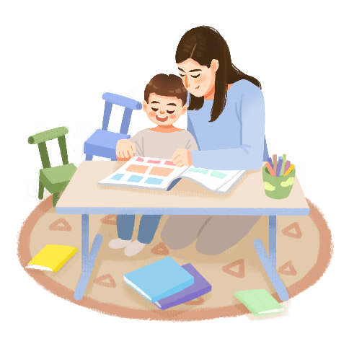
3. Số đo chiều cao của 5 học sinh lớp Bốn lần lượt là 138cm, 132cm, 130cm, 136cm, 134cm. Hỏi trung bình số đo chiều cao của mỗi em là bao nhiêu xăng-ti-mét?
Bài giải
Trung bình số đo chiều cao của mỗi em là:
(138 + 132 + 130 + 136 + 134) : 5 = 134 (cm)
Đáp số: 134 cm

Slide 9
Măng non
  VẬN DỤNG
  VẬN DỤNG

Slide 10








Bắt đầu

Slide 11



Trò chơi gồm 4 câu hỏi trắc nghiệm
Ở mỗi câu hỏi, các em sẽ có thời gian 10 giây
để đưa ra đáp án.
Để trả lời, em sẽ giơ thẻ màu tương ứng với
màu đáp án:
Cam
Xanh
dương
Xanh
lá
Đỏ
Các em có thời gian 1 phút để chuẩn bị các thẻ màu nhé!

Slide 12





Yeahhh,
Đúng rồi!
Mình thích màu này!
Trung bình cộng của các số
25; 47; 84 là:
Huhu,
chưa chính xác rồi!
Bạn chọn lại nha.
52
48
28
156
Thầy cô nhấp chuột
1 lần để hiện câu hỏi. Nhấp thêm 1 lần để hiện các đáp án
Thầy cô nhấp vào chiếc chuông ở màu mà học sinh chọn để
kiểm tra đáp án
Sau khi HS trả lời xong, thầy cô nhấp chuột
hoặc phím -> để đến
câu hỏi tiếp theo

Slide 13

Yeahhh,
Đúng rồi!
Mình thích màu này!
Trường Tiểu học Hoa Sữa có 3 lớp tham gia trồng cây. Lớp 4A trồng được 17 cây, lớp 4B trồng được 13 cây, lớp 4C trồng được 15 cây. Hỏi trung bình mỗi lớp trồng được bao nhiêu cây?
Huhu,
chưa chính xác rồi!
Bạn chọn lại nha.
13
15
16
17
Thầy cô nhấp chuột
1 lần để hiện câu hỏi. Nhấp thêm 1 lần để hiện các đáp án
Thầy cô nhấp vào chiếc chuông ở màu mà học sinh chọn để
kiểm tra đáp án
Sau khi HS trả lời xong, thầy cô nhấp chuột
hoặc phím -> để đến
câu hỏi tiếp theo

Slide 14

Yeahhh,
Đúng rồi!
Mình thích màu này!
Trung bình cộng của số lớn nhất có 3 chữ số và số lẻ nhỏ nhất có 4 chữ số là:
Huhu,
chưa chính xác rồi!
Bạn chọn lại nha.
1001
1002
1000
999
Thầy cô nhấp chuột
1 lần để hiện câu hỏi. Nhấp thêm 1 lần để hiện các đáp án
Thầy cô nhấp vào chiếc chuông ở màu mà học sinh chọn để
kiểm tra đáp án
Sau khi HS trả lời xong, thầy cô nhấp chuột
hoặc phím -> để đến
câu hỏi tiếp theo

Slide 15

Yeahhh,
Đúng rồi!
Mình thích màu này!
Trung bình cộng của 2 số bằng 49, biết một trong hai số bằng 33. Vậy số còn lại là:
Huhu,
chưa chính xác rồi!
Bạn chọn lại nha.
16
82
98
65
Thầy cô nhấp chuột
1 lần để hiện câu hỏi. Nhấp thêm 1 lần để hiện các đáp án
Thầy cô nhấp vào chiếc chuông ở màu mà học sinh chọn để
kiểm tra đáp án
Sau khi HS trả lời xong, thầy cô nhấp chuột
hoặc phím -> để đến
câu hỏi tiếp theo

Slide 16


Cảm ơn các bạn
đã chọn vòng cổ
cho tớ!

Slide 17
Măng non
  CHÚC CÁC CON HỌC TỐT!
  CHÚC CÁC CON HỌC TỐT!

